Slide 1
مراجعة ليلة الامتحان للصف السابع الفصل الدراسي الثالث
مدرسة التفوق للتعليم الأساسي ح2
في
مادة اللغة العربية
مدير المدرسة الأستاذ/ أحمد المراشدة
أعدها الأستاذ/ محمد زايد

Slide 2
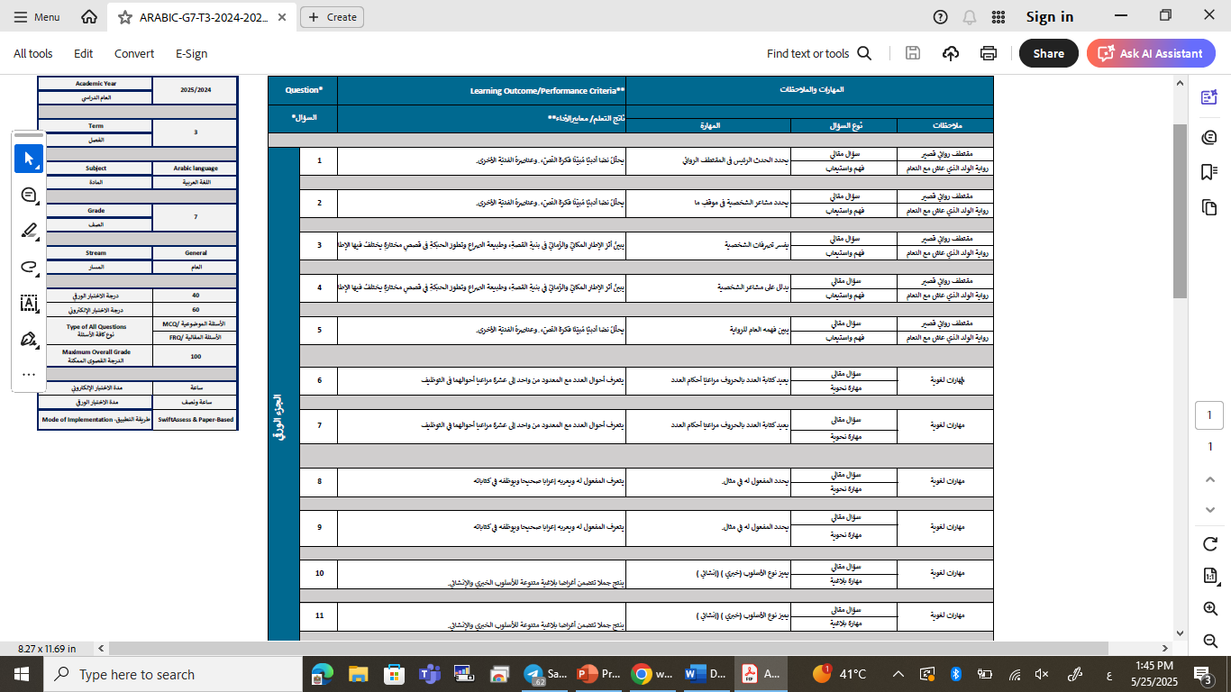

Slide 3
السُّؤال الأَوَّلُ: اقْرَأ المُقْتَطَفَ القَصيرَ الآتِيَ مِنْ رِوايَةِ (الوَلَدُ الّذي عاشَ مَعَ النَّعامِ)
عِنْدَما انْتَهى الأَمْرُ قامَ مِنْ مَكانِهِ، وتَسَلَّقَ إلى أَسْفَلِ الكَثيبِ، كانَ قَدْ فَقَدَ مُتْعَةَ اللَّعِبِ كانَتْ هُناكَ كَلِمَةٌ تَتَرَدَّدُ في رَأْسِهِ. فاطِمَةُ. لكِنَّهُ لَمْ يَكُنْ يَعْرِفُ مَعْنى هذِهِ الكَلِمَةِ. كَانَتْ هُناكَ حِجارَةٌ صَغيرَةٌ، وبَقايا عِظامٍ عِنْدَ أَسْفَلِ الكَثيبِ، رَأى شَيْئًا لَمْ يَكُنْ قَدْ رَآهُ مِنْ قَبْلُ. إِنَّهُ سِوارٌ مَصْنوعٌ مِنْ مَعْدِنٍ أَصْفَرَ، لكنَّ هدارَةَ لا يَعْرِفُ ذلِكَ. أَمْسَكَ ذلِكَ الشَّيْءَ بِيَدَيْهِ، وَشَعَرَ بِدِفْءٍ مُبْهَمِ يَتَدَفَّقُ مِنْهُ إِلَيْهِ. لا بُدَّ أَنَّ هُناكَ رابِطًا بَيْنَ هذا الشَّيْءِ المُسْتَديرِ وَتِلْكَ الكَلِمَةِ الغامِضَةِ، فاطِمَةً. حَمَلَ هَدارَةُ السِّوارَ بَقِيَّةَ النَّهارِ.
﻿أَعْطِني ذَلِكَ الشَّيْءَ. قالَتْ (ماكو): أَعْطِني ذلِكَ الشَّيْءَ الَّذي لا عِلْمَ لي بِما هُوَ. إِنَّهُ يُسَبِّبُ لَكَ الحُزْنَ كَما أَرى.
﻿لا، أُريدُ الاحْتِفاظَ بِهِ. قالَ هَدارَةُ بِنَكَدٍ.
قَلَّبَ هَدارَةُ السِوارَ بَيْنَ يَدَيْهِ، عَضَّهُ، ثُمَّ أَدْخَلَ يَدَهُ فيهِ، حَيْثُ بَقِيَ مُعَلَّقًا حَوْلَ رُسْغِهِ.
لامَتْ (ماكو) نَفْسَها. لِأَنَّها أَدْرَكَتْ ما حَدَثَ لِهَدارَةَ، لَقَدْ تَذَكَّرَ شَيْئًا، وأَحَسَ بالحُزْنِ، كانَ المُرورُ بِالمكانِ الَّذي ضَيَّعَ فيهِ البَشَرُ طِفْلَهُمْ خَطَأُ فادِحًا، الطِفْلُ الَّذي وَجَدَتْهُ هِيّ و(حوج) وأَخذاهُ مَعَهُما. أَصْبَحَ الصَّبِيُّ مِنْ ذلِكَ الحينِ ابْنَها هِيَ.
اخْتَفَتِ الشَّمْسُ خَلْفَ الكُثْبانِ، وَتَسَلَّلَ بَرْدُ اللَّيْلِ إِلَيْهِمْ. لاحَظَتْ (ماكو) أَنَّ ابْنَها شَعَرَ بِالبَرْدِ. فَرَدَتْ جَناحَيْها النّاعِمَيْنِ الدّافِئَيْنِ، وَغَطَّتْهُ بهِما. عِنْدَما تَأَكَّدَتْ مِنْ أَنَّهُ نامَ بِعُمْقٍ، خَلَعَتِ السِوارَ مِنْ حَوْلِ رُسْغِهِ. حَمَلَتْهُ بِمِنْقارِها وابْتَعَدَتْ بِهِ مَسافَةً قصيرَةً. حَفَرَتْ حفرة ودفنته في الرمل.

Slide 4
أوَّلًا. الفَهْمُ والاسْتيعابُ: أَحِبْ عَنِ الأَسئلَة الأتيَة:
1- ما الحَدَثُ الرَّئيسُ في المُقتَطَفِ الرّوائِيّ السَابِقِ؟
﻿2- بِمَ أَحسّ هَدارَةُ عِنْدَ رؤيَتِهِ السِّوارَ؟
3- ﻿ما الَّذي يَدُلُ عَلى اهْتِمامِ هَدارَة بِالسِوارِ؟
4- خَلَعَتْ (ماكو) السِّوار مِنْ يَدِ هَدارَةً وَدَفْنَتْهُ في الرّمْلِ.
- هَلْ تُوافِقُ عَلَى هذا التَّصَرُّفِ؟ وَلِماذا؟
يحدد الحدث الرئيس في المقتطف الروائي
عثور هدارة على السوار ودفن ماكو للسوار
يحدد مشاعر الشخصية في موقف ما
أحسّ بدفء مبهم يتدفق منه إليه
يدلل على تصرفات الشخصية
قَلَّبَ هَدارَةُ السِوارَ بَيْنَ يَدَيْهِ، عَضَّهُ، ثُمَّ أَدْخَلَ يَدَهُ فيهِ، حَيْثُ بَقِيَ مُعَلَّقًا حَوْلَ رُسْغِهِ
يفسر تصرفات الشخصية
لا أوافق على هذا التصرف؛ لأنه يعبر عن أنانية ماكو في رغبتها بالاحتفاظ بهدارة لها وحدها ومنعه من أي شيء يذكره بأهله

Slide 5
بِناءً على فَهمكَ العامّ للرِّوايَة:
5. وَضِّح مَوْقِفَ فاطِمَةَ (والِدَةُ هَدارَةَ) مِنْ ضياعِ ابنها؟ وَعلامَ يَدُلُ ذلِكَ؟
يبين فهمه العام للرواية
فاطمة منذ أن فقدت ولدها في الصحراء لم تفقد الأمل ولم تقتنع بما قاله لها زوجها وأفراد القبيلة بأن ولدها قد مات، وهذا يدل على صدق عاطفة الأمومة لديها وقوة صبرها

Slide 6

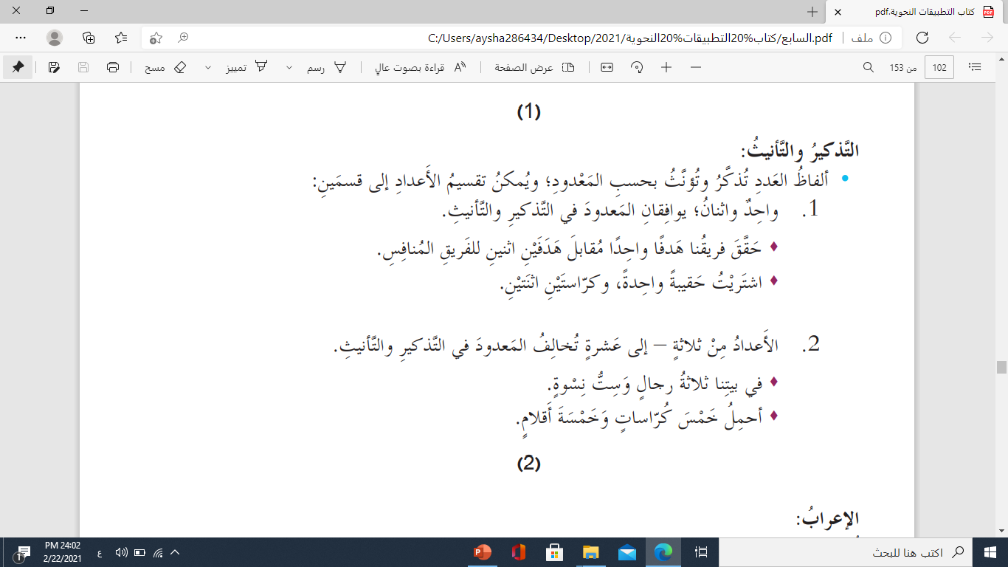
1
التعرف على أحوال العدد مع المعدود من 1 إلى 10 ومراعاة أحكامهما
مذكر
مذكر
مذكر
مذكر
مؤنث
مؤنث
مؤنث
مؤنث
مؤنث
مذكر
مذكر
مؤنث
ناتج التعلم : نتعرف أحوال العدد مع المعدود من واحد إلى عشرة ونراعي أحوالهما في التوظيف .
مذكر
مؤنث
مؤنث
مذكر

Slide 7
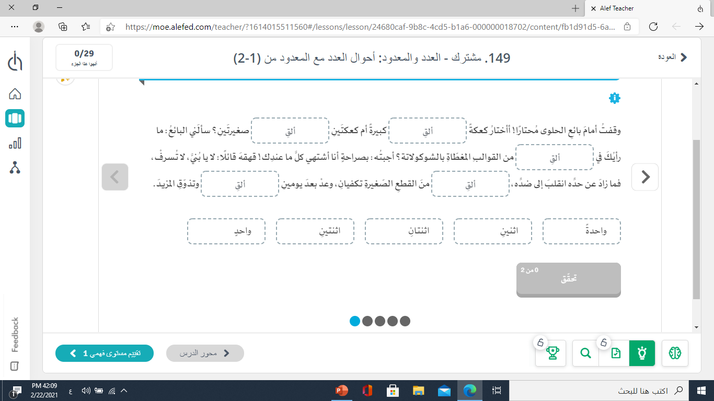
التعرف على أحوال العدد مع المعدود من 1 إلى 10 ومراعاة أحكامهما
والآنَ باتَ بإمكانِكَ استعمالُ العددَينِ (واحدٍ واثنينِ) في سياقِ الجملِ بصورةٍ صحيحةٍ. اسحبْ إلى كلِّ فراغٍ العددَ المناسبَ لتكتملَ الفقرةُ.
اثنتينِ
واحدةً
واحدٍ
اثنينِ
اثنتانِ
ناتج التعلم : نتعرف أحوال العدد مع المعدود من واحد إلى عشرة ونراعي أحوالهما في التوظيف .

Slide 8
ثانِيًا. المَهاراتُ اللُّغَويَّةُ: أَجِبْ عَنِ الأَسئلَةِ الأتيَة:
• أَعِدْ كِتابَةَ الأَرْقامِ بالحُروفِ في المَثالَيْنِ التاليين، مُراعِيًا أَحكامَ العَدَدِ:
العَدَدُ بالحُروفِ
التعرف على أحوال العدد مع المعدود من 1 إلى 10 ومراعاة أحكامهما
العدد بالحروف | المثال
 | قرأت من الرواية (9) فصول | 6
 | زرعت في حديقة المنزل (3) نخلات | 7
تسعة فصول
ثلاث نخلات

Slide 9
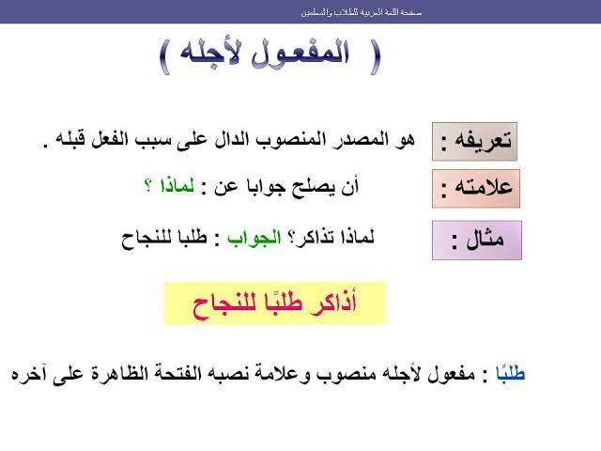

Slide 10
المهارة : يميز المفعول له
ما الكلمة التي تعرب مفعولا له في الجملة التالية :
غادر حوج المكان تفاديا لغضب ماكو.
أ - غادر ب – حوج ج – المكان د - تفاديا
أي الجمل التالية تحوي مفعولا له :
أ – وهو ممد على الأرض غارسا يديه في الماء ج – غادرت ماكو عشها في يوم آخر
ب – غادرت النسور المصرية المكان خوفا من هدارة د – التقط حجرا بمنقاره

Slide 11
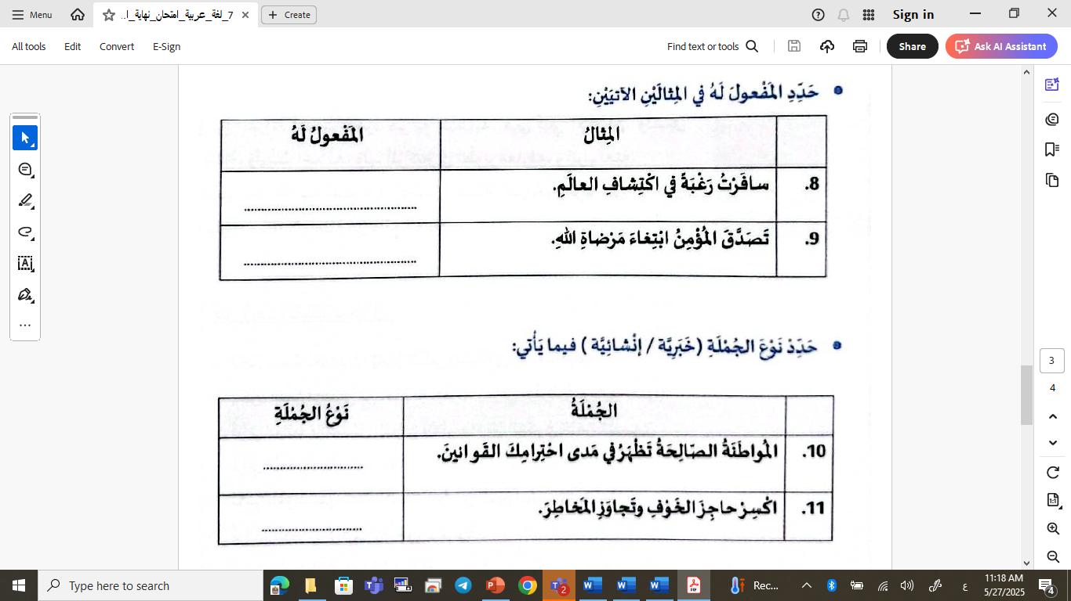
التعرف على المفعول له وإعرابه وتوظيفه
رغبة
ابتغاء

Slide 12
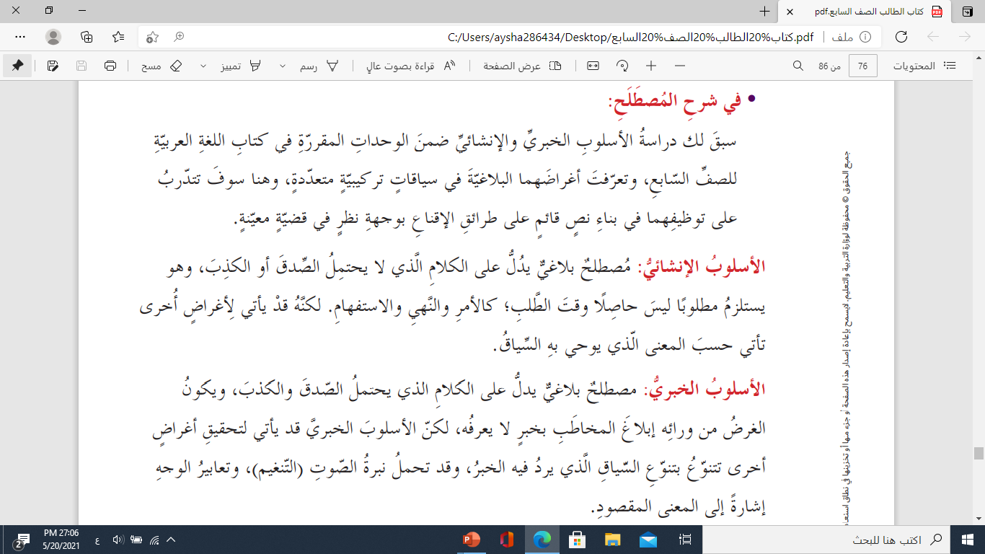
المهارة :يميز الأسلوب الخبري والإنشائي
تقنيات الكتابة : استخدام الأسلوب الخبري والإنشائي في الكتابة .
ناتج التعلم : ننتج جملًا تتضمن أغراضًا بلاغية متنوعة للأسلوب الخبري والإنشائي .
نبحث بفاعلية عن المعلومات المتصلة بموضوع بحثنا من مصادر مطبوعة ورقية متعددة .

Slide 13
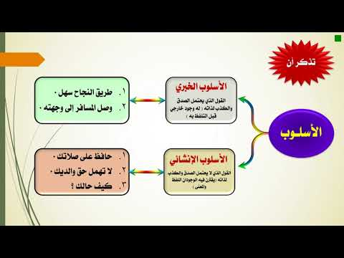
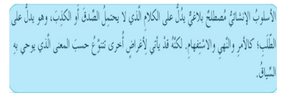
المهارة :يميز الأسلوب الخبري والإنشائي
أي الجمل التالية تحوي أسلوبا إنشائيا
أ – لقد وجدت عش نعام
ب- هبت مقتحمة الصحراء بزئير غاضب
ج – بكت وحفرت بيديها في الكثبان
د- هدارة يا طفلي الصغير

Slide 14
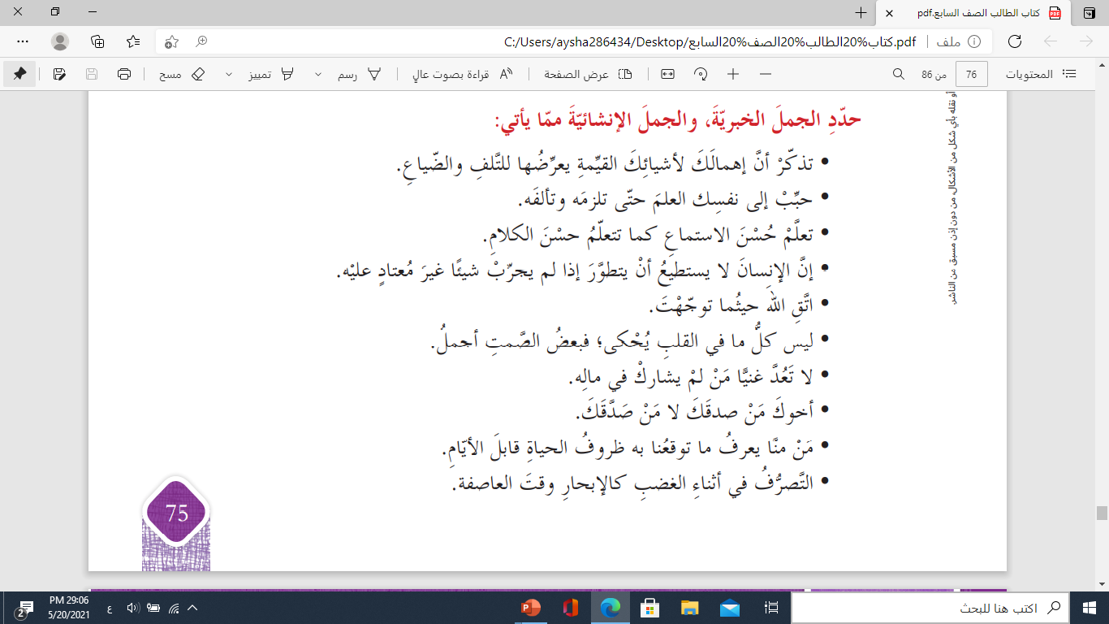
تدريب
جملة إنشائية ( أمر)
جملة إنشائية ( أمر)
جملة إنشائية ( أمر)
جملة خبرية
جملة إنشائية ( أمر)
جملة خبرية
جملة إنشائية (نهي)
جملة خبرية
جملة إنشائية ( استفهام ) ويجوز ( خبرية ) بمعنى ليس منا من يعرف ......
ناتج التعلم : ننتج جملًا تتضمن أغراضًا بلاغية متنوعة للأسلوب الخبري والإنشائي .
نبحث بفاعلية عن المعلومات المتصلة بموضوع بحثنا من مصادر مطبوعة ورقية متعددة .
جملة خبرية

Slide 15
يميز نوع الأسلوب (الخبري) و(الإنشائي)
خبرية
إنشائية

Slide 16
‎ما المقصود بالنص الإقناعي؟
النص الإقناعي هو نص يهدف إلى إقناع القارئ بوجهة نظر أو فكرة أو دفعه لاتخاذ إجراء معين. يعتمد على الحجج والأدلة، ويستخدم لغة قوية لجذب القارئ
خطوات كتابة نص إقناعي:
اختر عنوانًا قويًا وواضحًا، ويمكنك الاستعانة بكلمة (مرحبًا)مع الشيء الذي تريد إقناع الغير بممارسته
مثل:( مرحبا بالقراءة)، وكلمة (وداعًا) مع الشيء الذي تريد إقناع الغير بتركه مثل: (وداعًا للتدخين).
ابدأ بمقدمة تعرض فيها وجهة نظرك باختصار، مع جملة افتتاحية تجذب الانتباه.
قدم حججًا وأدلة (حقائق، أمثلة، إحصائيات، أقوال خبراء).
استخدم لغة مؤثرة، ورد على الاعتراضات المتوقعة.
اختم بدعوة واضحة لاتخاذ موقف أو إجراء.
راجع النص للتأكد من خلوه من الأخطاء.

Slide 17
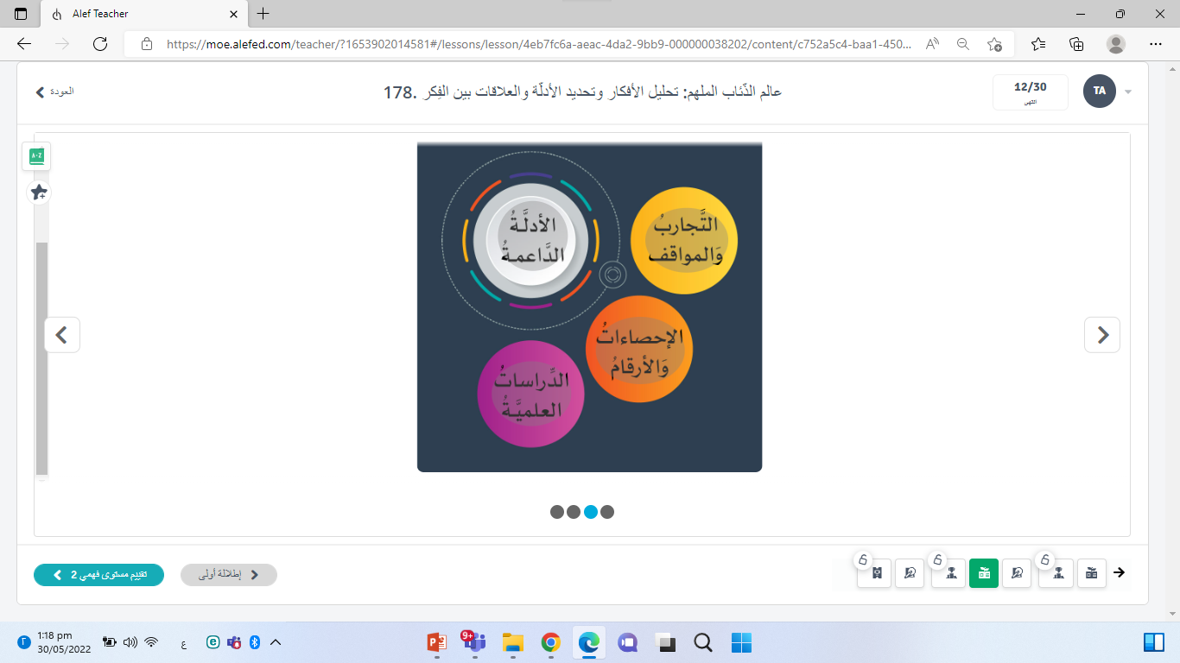

أنواع الأدلَّـة الَّتي تُستخدمُ في
النُّصوصِ المعلوماتيَّـةِ.
الأدلَّةُ الدّاعمةُ
يستخدمُ الكاتبُ في النَّصِّ المعلوماتيِّ أنواعًا متعدِّدةً منَ الأدلَّـةِ الّتي تدعمُ أفكارَهُ، منها :
التّجاربُ والمواقفُ :
التَّجرِبـةُ هي اختبارٌ منظَّمٌ لظاهرةٍ أو ظواهرَ يُرادُ ملاحظتُها ملاحظـةً دقيقـةً ومنهجيَّـةً للكشفِ عن نتيجـةٍ ما أو لتحقيقِ غرضٍ معيَّنٍ.
الإحصاءاتُ والأرقامُ :
جمعُ البياناتِ وتنظيمُها ضمنَ جداولَ خاصَّـةٍ لتحليلِ نتائجَ معيَّـنـةٍ وعرضُها كمعلوماتٍ واضحـةٍ دقيقـةٍ.
الدِّراساتُ العلميَّـةُ :
الدِّراسةُ هي بحثٌ علميٌّ يركِّزُ على فرضيَّـةٍ معيَّـنةٍ ويتِمُّ مِنْ خلالِها استكشافُ موضوعٍ معيَّنٍ واستنتاجُ معلوماتٍ دقيقـةٍ.

Slide 18
جمل تصلح لأي نص إقناعي
 | “لذلك، أدعو الجميع إلى…” | “لا شك أن…”
 | قد يعترض البعض بأن… لكن الحقيقة أن…” | “تشير الدراسات إلى أن..”
 | من المهم أن ندرك أن | “على سبيل المثال…”
 | “في الختام، أؤكد على أهمية | “من وجهة نظري…”

Slide 19
اكتشف مغامرة لا تُنْسى
صديقي وزميلي العزيز،
‎أودُّ اليوم أن أقنعك بقراءة رواية “الولد الذي عاش مع النعام”؛ فهي ليست مجرَّد قصة عادية، بل هي رحلة ممتعة ومليئة بالعبر والمغامرات. إنَّ هذه الرواية ستأخذك إلى عالمٍ جديدٍ لم تعهده من قبل، حيث ستعيش مع البطل لحظاتٍ مشوِّقة ومؤثِّرة في قلب الصحراء.
‎أولًا، تتميَّز الرواية بأسلوبها السَّلس والمشوِّق، الذي يجعلك لا تستطيع ترك الكتاب من يدك. فكلُّ فصلٍ يحمل في طيَّاته حدثًا جديدًا، يدفعك إلى مواصلة القراءة بشغفٍ لمعرفة ما سيحدث بعد ذلك. إنَّ الكاتبة استخدمت لغةً بسيطةً وقريبةً من القلب، ممَّا يجعل الرواية مناسبةً لجميع الأعمار.
‎ثانيًا، تعلِّمك الرواية الكثير من القيم الإنسانية، مثل الصبر، والشجاعة، والتعاون. ستلاحظ كيف أنَّ البطل استطاع أن يتغلَّب على الصعوبات، ويواجه المخاطر بشجاعةٍ وإصرار. كما ستتعرَّف على معنى الصداقة الحقيقية من خلال علاقته مع طيور النعام، التي أصبحت أسرته الجديدة في الصحراء.
‎ثالثًا، تمنحك الرواية فرصةً للتعرُّف على بيئة الصحراء وحياة الحيوانات فيها. ستندهش من وصف الكاتبة الدقيق لجمال الصحراء وقسوتها في الوقت نفسه، وستكتشف معلوماتٍ جديدةً عن طائر النعام، وسلوكه، وكيفية تعايشه مع الظروف القاسية.
‎وأخيرًا، أؤكِّد لك أنَّ قراءة هذه الرواية ستغيِّر نظرتك للحياة، وستجعلك أكثر تقديرًا للطبيعة وقيم الأسرة والصداقة. لا تتردَّد في قراءتها، فستجد نفسك تعيش مغامرةً لا تُنسى، وتكتسب خبراتٍ جديدةً تثري شخصيتك.
‎في الختام، أنصحك بشدَّةٍ أن تبدأ بقراءة “الولد الذي عاش مع النعام” في أقرب وقتٍ ممكن؛ فهي روايةٌ ستبقى في ذاكرتك طويلًا، وستستمتع بكلِّ لحظةٍ تقضيها بين صفحاتها.

Slide 20
روابط لاختبارات إلكترونية
الرابط | اسم الاختبار | م
https://forms.office.com/r/Hc2BniMMdv | اختبار قصير | 1
https://forms.office.com/r/Hc2BniMMdv | اختبار قصير | 2
https://forms.office.com/r/LCeKN4cZPx | اختبار لمراجعة القواعد النحوية | 3
https://forms.office.com/r/Vv3X1EGi3w | مراجعة نص معلوماتي خارجي ونص الرواية | 4
https://forms.office.com/r/V2KwpAtYfA | نص معلوماتي وأسئلة حول الرواية | 5
https://forms.office.com/r/X3r5WqPpLX | مراجعة حول الرواية | 6
مع خالص الدعوات بالتوفِيق والنجاحِ

